Slide 1
투자의 신 프로젝트
KAIST 이문용 교수팀
Date : 2022.03.10

Slide 2
Introduction

Slide 3

사업 배경
과제명: AI 기반 부동산 분양 분석을 위한 DB 구축 타당성 조사 연구
사업기간: 2022.02.01 - 2023.01.31
문제점: 개인투자자들에게 안전한 투자를 위한 정보가 부재
요구사항: 수익형 부동산¹⁾의 분양 정보로부터 객관적인 투자분석을 위한 온라인 수단의 필요성이 증대
사업목적
"입지, 환금성, 가격, 시공건설사, 리스크" 의 AI 분석으로 보다 객관적이고 정확한 투자분석 서비스를 위한 분양 분석 진단 서비스 공급
최종결과물: DB 구축설계서를 포함한 최종보고서
1) 아파트, 오피스텔, 상가, 공동주택, 지식산업센터

Slide 4
연구 범위
No. | 세부 모듈
A | 분양 부동산 기본 정보 제공 모듈
B | 시공 건설사 분석 모듈
C | 입지 분석 모듈
D | 환금성 분석 모듈
E | 리스크 분석 모듈
No. | 분양 분석을 지원하는 DB
1 | 분양 부동산 기본 정보 DB
2 | 시공건설사정보DB
3 | 대중교통정보DB
4 | 지리적 위치정보DB
5 | 인프라정보DB
6 | 투자자선호도 및 현장선호도정보DB
7 | 시세차익 DB
8 | 임대율 및 월세수익률 정보DB
9 | 단기투자DB
10 | 부동산관련법률정보DB
A
B
C
D
E

Slide 5
Have done

Slide 6
분양 부동산 기본 정보 제공 모듈
1. 분양 부동산 기본 정보 DB
정의 : 분양 부동산의 기본 정보 제공
목적 : 투자 부동산 선택을 위한 분양 기본 정보 제공
요구조건
1) 분양 부동산 명
2) 분양 부동산 현장 주소
3) 시행사, 시공사, 세대수/점포수, 주차대수
4) 분양규모 예) 지하4층 ~ 28층 489호실
5) 평균 분양가 / 계약금 / 실투자금 / 제시 수익률
6) 준공일
7) 조감도

Slide 7
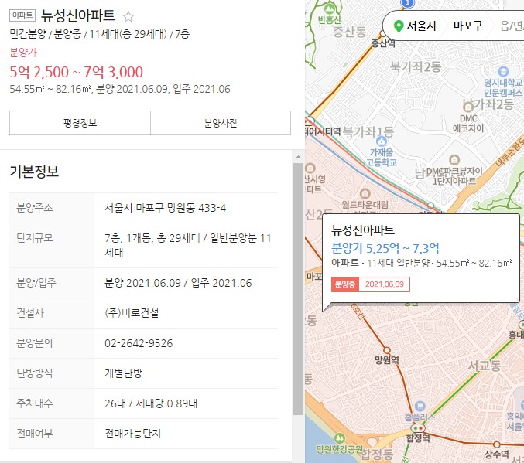
모듈 - 요구조건 목록
웹사이트 크롤링 : 네이버 부동산-분양(isale.land.naver.com)
순번 | 요구데이터 | 수집가능여부 | 비고
1 | 분양부동산 명 | O
2 | 분양부동산 현장 주소 | O | 분양예정 단지와 같이 정확한 주소가 명기 되지 않은 경우 있음
3 | 시행사 | X | 시공사에 비해 중요도가 낮음, 필요시 한국부동산원 통해 매칭 가능
4 | 시공사 | O
5 | 세대수/점포수 | O
6 | 주차대수 | △ | 분양중인 공고에 한해
7 | 분양규모 | O
8 | 평균분양가 | O
9 | 실투자금 | X | 데이터의 정의가 불분명(특허 포함)
10 | 제시수익률 | X | 데이터의 정의가 불분명(특허 포함)
11 | 준공일 | △ | 입주일로 대체
12 | 조감도 | △ | 제공하는 단지에 따라

Slide 8
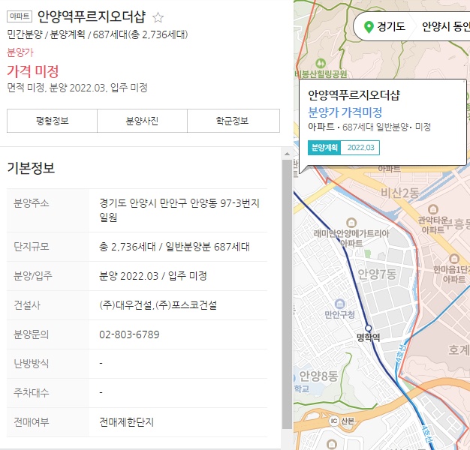
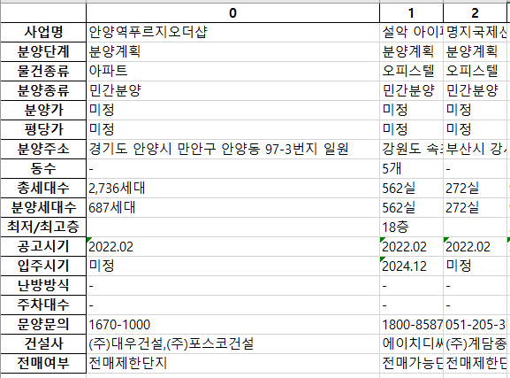
모듈 - 분양계획
웹사이트 크롤링 : 네이버 부동산-분양(isale.land.naver.com)

Slide 9
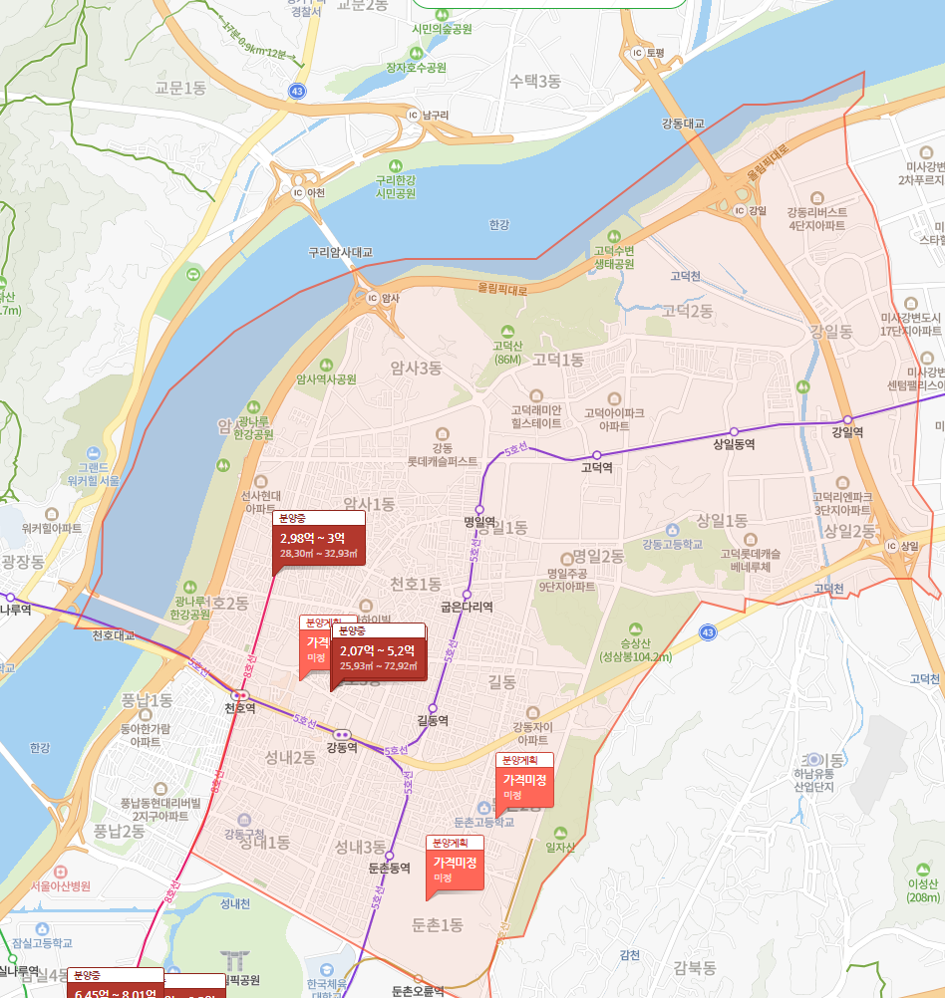
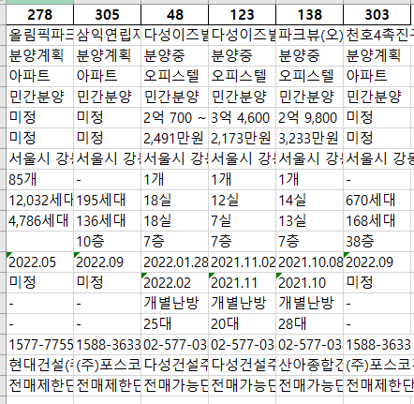
모듈 - 분양중

Slide 10
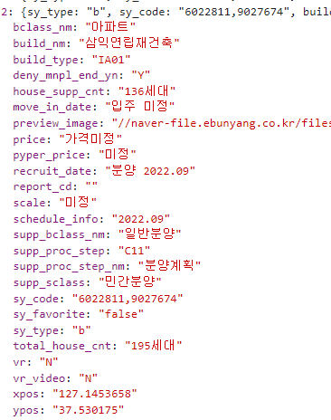
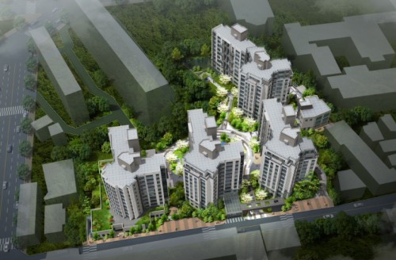
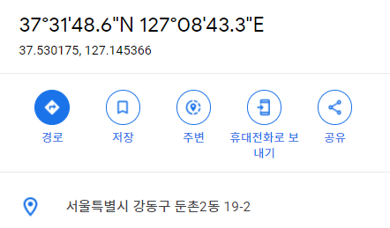
모듈 - 분양중
조감도
GPS 좌표

Slide 11
B. 시공건설사정보 DB
1. 시공건설사 정보 DB
정의 : 시공하는 건설사의 정보 제공
목적 : 토목, 건설 자체를 시공하는 시공사는 책임 준공의 핵심 요소임. 시공건설사 도급순위로 파악가능
요구조건
1) 최근 1년간/ 전년도 토건 시평액
2) 최근 1년간/ 전년도 시공능력 순위( Top100)
3) 최근 1년간/ 전년도 시공건수
4) 회사 본사 지역
건설사 홈페이지에서 제공하지 않는 부분

Slide 12
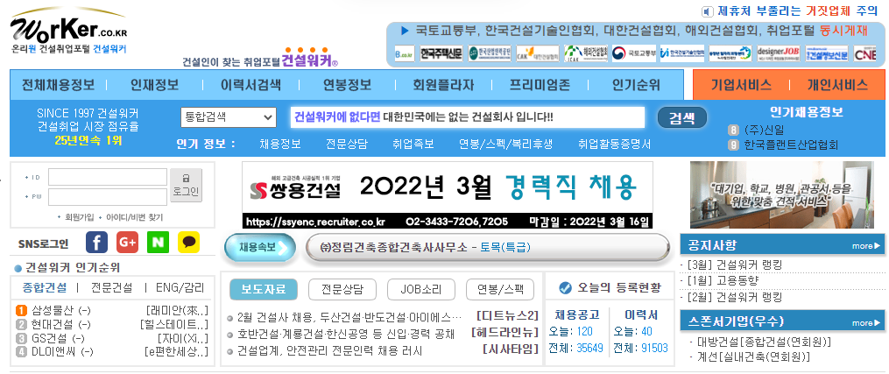
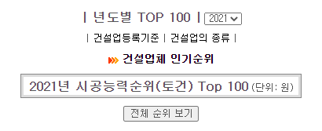
B. 시공건설사정보 DB
1. 시공건설사 정보 DB
출처 : 건설 취업 포털 (https://www.worker.co.kr/link/2002R100.asp)

Slide 13
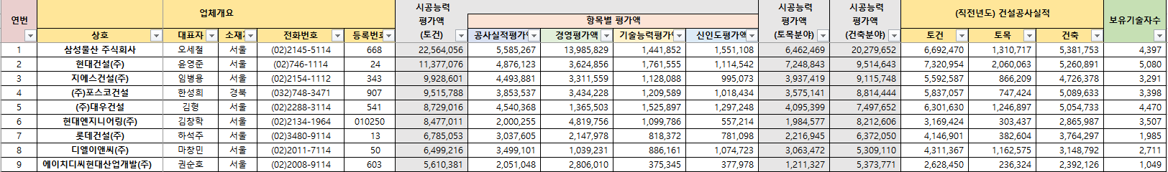
B. 시공건설사정보 DB
Dataset (3072개)
1) 최근 1년간/ 전년도 토건 시평액 -> 토건 시평액 이외에 토목, 건축 포함 여부 결정
2) 최근 1년간/ 전년도 시공능력 순위 (Top100)
3) 최근 1년간/ 전년도 시공건수 -> 자료 없음 (관련된 자료 부재), 보유기술자로 대체(논의 요망)
4) 회사 본사 지역 (소재지)
논의 필요한 사항
순위
소재지
토건 시평액
토건 (미정)
전년도 토건 시평액
보유
기술자

Slide 14
To do

Slide 15
연구 범위
No. | 세부 모듈
A | 분양 부동산 기본 정보 제공 모듈
B | 시공 건설사 분석 모듈
C | 입지 분석 모듈
D | 환금성 분석 모듈
E | 리스크 분석 모듈
No. | 분양 분석을 지원하는 DB
1 | 분양 부동산 기본 정보 DB
2 | 시공건설사정보DB
3 | 대중교통정보DB
4 | 지리적 위치정보DB
5 | 인프라정보DB
6 | 투자자선호도 및 현장선호도정보DB
7 | 시세차익 DB
8 | 임대율 및 월세수익률 정보DB
9 | 단기투자DB
10 | 부동산관련법률정보DB
A
B
C
D
E

Slide 16
Thank you

